Slide 1
第七届智能机器人大赛 培训视频
第三节 TCRT5000红外反射传感器的使用

Slide 2
TCRT5000概述
TCRT5000光电传感器模块是基于TCRT5000红外光电传感器设计的一款红外反射式光电开关。传感器采用高发射功率红外光电二极管和高灵敏度光电晶体管组成，输出信号经施密特电路整形，稳定可靠。
应用场合：
1.障碍检测
2.黑白线检测

Slide 3
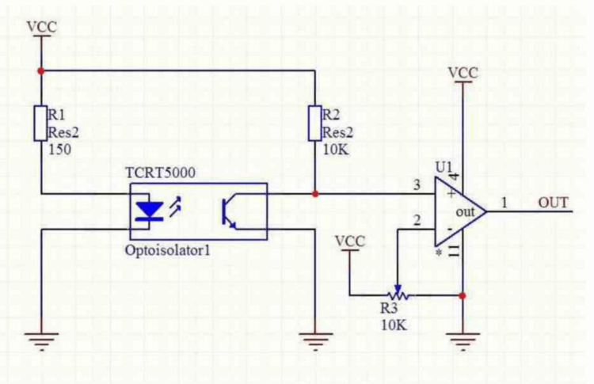
基本参数及工作原理
基本参数
外形尺寸：长 32mm~37 mm；宽 7.5mm；厚 2mm
工作电压： DC 3V~5.5V，推荐工作电压为5V
检测距离： 1mm~8mm适用，焦点距离为2.5mm
工作原理
如右图，传感器的红外发射二极管不断发射红外线，当发射出的红外线没有被反射回来或被反射回来但强度不够大时，光敏三极管一直处于关断状态，此时模块的输出端为高电平，指示二极管一直处于熄灭状态；被检测物体出现在检测范围内时，红外线被反射回来且强度足够大，光敏三极管饱和，此时模块的输出端为低电平，指示二极管被点亮。

Slide 4
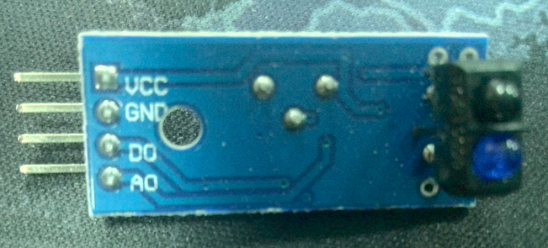
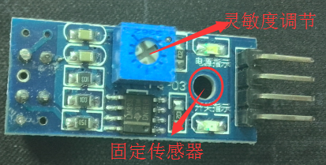
TCRT5000实物图
灵敏度调节 用于调节光电开关灵敏度
VCC ：电源输入，连接Arduino NANO上5V引脚
GND： 接地，连接Arduino NANO 上GND引脚
DO：数字量引脚，连接Arduino NANO 上D2~D12
AO：模拟量引脚，连接Arduino NANO 上A0~A7
AO与DO任选其一使用

Slide 5
数字量与模拟量
数字量（Digital）：
数字量是分立量，而不是连续变化量，只能取几个分立值，如电路中电压的高电平和低电平由0和1两个值代替。返回值将只有0和1。
模拟量（Analog）：
模拟量是指变量在一定范围连续变化的量；也就是在一定范围（定义域）内可以取任意值（在值域内）。在电路中用模拟量0~255表示一定范围内电压的百分比。返回值为0~255中任意数字。若电压为5V，返回值为127则表示2.5V（%50）。
例如，只需要控制LED的亮灭，则可用数字量0，1控制。若需要显示呼吸灯（LED渐亮渐灭）则用模拟量。

Slide 6
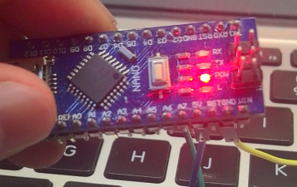
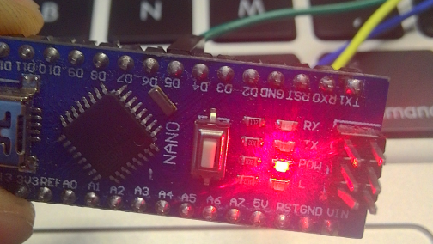
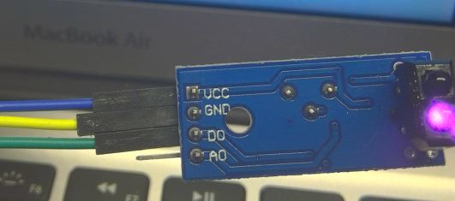
实物连接
5V
arduino GND
D5
VCC
GND TCRT5000
DO

Slide 7
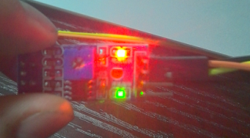
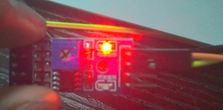
当传感器正确连接后，点亮电源指示灯；用手多次触碰光电开关，开关指示灯随手触碰频率闪烁，则传感器正常工作。
遇到黑线绿灯熄灭，传感器输出高电平，反之点亮，输出低电平。

Slide 8
Arduino 与TCRT5000串口通讯
int a;
void setup(){
pinMode(5,INPUT);
Serial.begin(9600);
}
void loop(){
a=digitalRead(5);
Serial.println(a);
if(a==0)
{
}
}
pinMode(pin,INPUT); //设置D5引脚为输入模式
Serial.begin(9600); //设置波特率为9600并打开串口；
a=digitalRead(5); //读取D5引脚上的电平,如果是高电平就返回1，低电平返回零0；
Serial.println(a); //打印a的值，调试程序，便于检测单片机与传感器间的串口通讯是否正常；
if语句；//通过判断a的值来执行不同的功能，从而实现用传感器控制程序的执行。
注：pin取决于DO连接到arduino 上的实际引脚名

Slide 9
END

